Slide 1
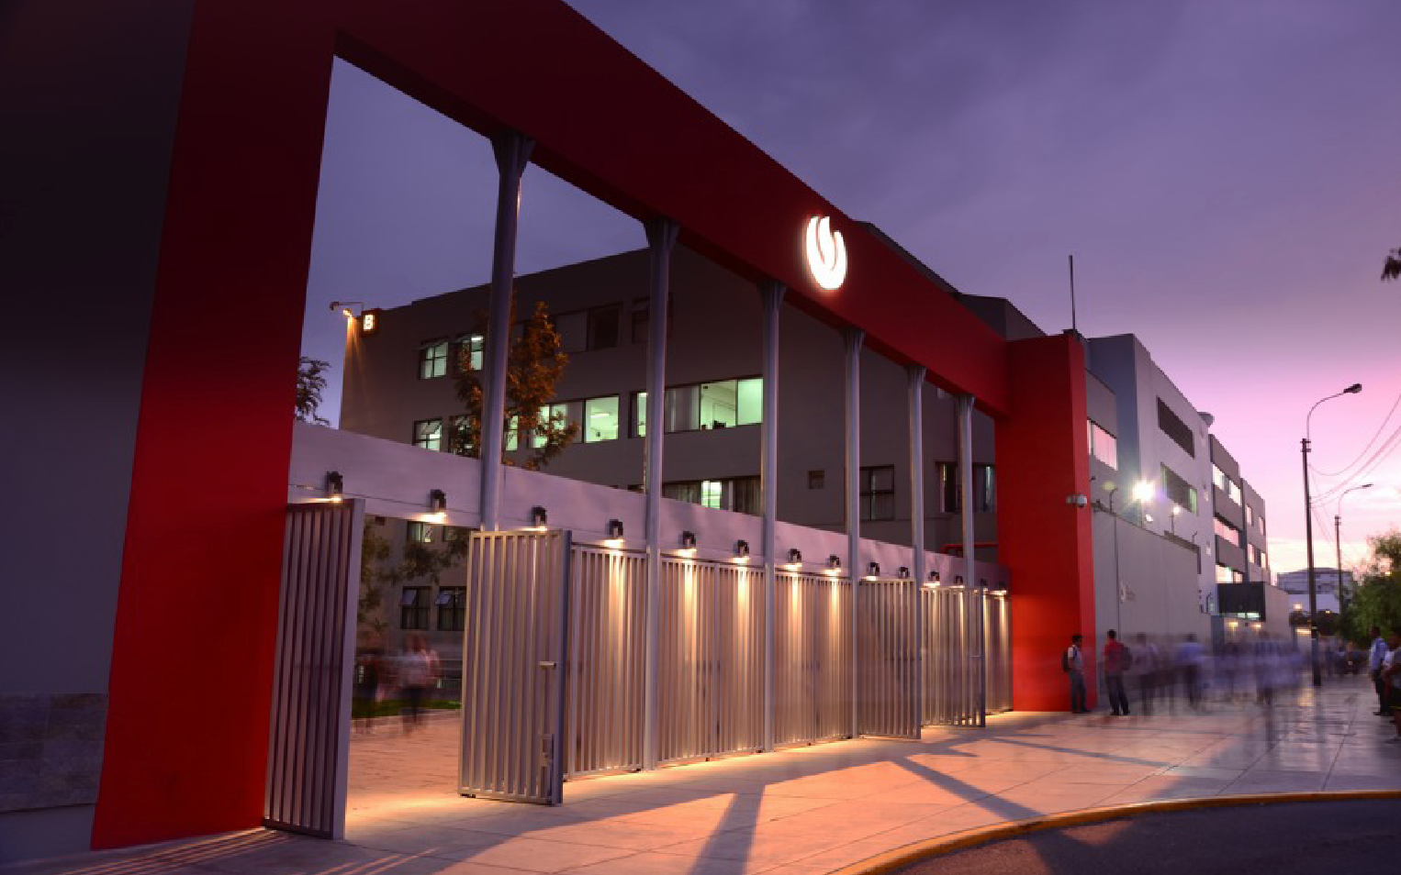

TAREA ACADÉMICA
Soluciones Móviles y Cloud
Octubre 2014

Slide 2



PROYECTO
CAT – Control de Asistencias de Tutorías
Renzo Delgado P.
u201113978
Erick Vizcarra I.
u201011378
Enrique Saavedra R.
u201120436
Fernando Conisllia M.
u201013480
Fernando Arteaga P.
u201013480
Integrantes
2

Slide 3




Agenda
Quickwins
Especificaciones Técnicas
Diseño de Arquitectura de SW
Pantallas
Capa de Datos con Fusion Tables
Versionamiento vía GITHUB
Soluciones Móviles y Cloud

Slide 4

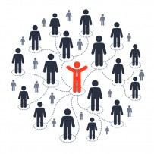
Quickwins
1
Implementar aplicativo móvil para la toma de asistencia de tutores de la universidad.
2
Disminuir el tiempo de tomar asistencia de forma manual.
3
Mejor control para la asistencia de tutores.
4
Poder medir a los tutores por la cantidad de horas asistidas a las tutorías asignadas.
4
CAT – Control de Asistencias de Tutorías

Slide 5
Agenda
Quickwins
Especificaciones Técnicas
Diseño de Arquitectura de SW
Pantallas
Capa de Datos con Fusion Tables
Versionamiento vía GITHUB
Soluciones Móviles y Cloud

Slide 6
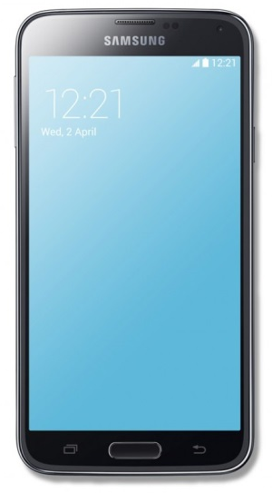
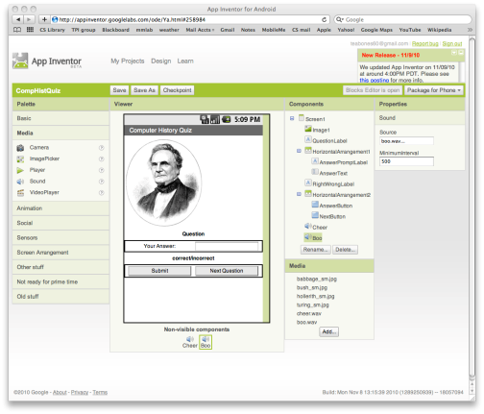

Especificaciones Técnicas
Web
Celular
Celular Virtual
6
CAT – Control de Asistencias de Tutorías

Slide 7


Agenda
Quickwins
Especificaciones Técnicas
Diseño de Arquitectura de SW
Pantallas
Capa de Datos con Fusion Tables
Versionamiento vía GITHUB
Soluciones Móviles y Cloud

Slide 8

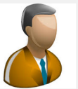

Diseño de Arquitectura de SW
Inicio
Login
Validar Asistencia del Tutor
Fin
Profesor
Consulta de Cursos dictados
Visualizar Tutores asignados
Tutor
Consulta de Horario
Seleccionar Horario
Confirmar Asistencia
8
CAT – Control de Asistencias de Tutorías

Slide 9
Agenda
Quickwins
Especificaciones Técnicas
Diseño de Arquitectura de SW
Pantallas
Capa de Datos con Fusion Tables
Versionamiento vía GITHUB
Soluciones Móviles y Cloud

Slide 10

PANTALLAS
Login de Usuario
Visualizar Horario
1
2
Visualizar Detalle de Horario
Visualizar Asistencias
Validar Asistencia del Tutor
3
4
5

Slide 11

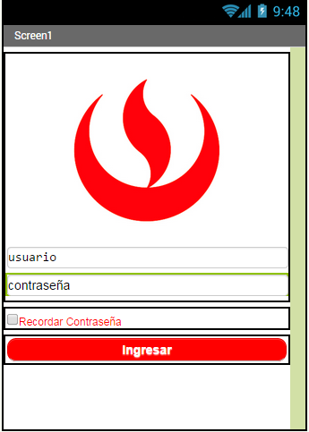
Pantallas
Login de Usuario
11
CAT – Control de Asistencias de Tutorías

Slide 12
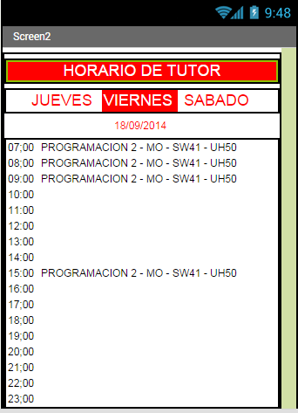
Pantallas
Visualizar Horario
12
CAT – Control de Asistencias de Tutorías

Slide 13
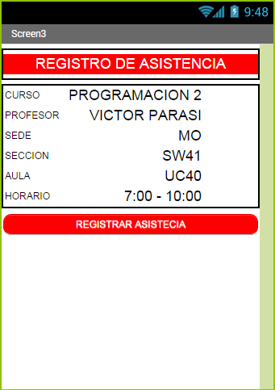
Pantallas
Visualizar Detalle de Horario
13
CAT – Control de Asistencias de Tutorías

Slide 14
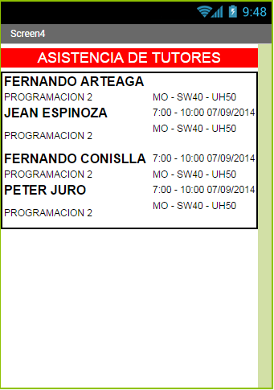
Pantallas
Visualizar Asistencia
14
CAT – Control de Asistencias de Tutorías

Slide 15
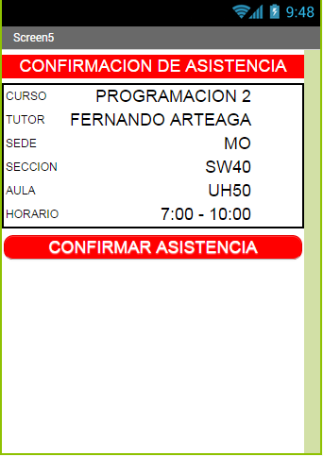
Pantallas
Validar Asistencia del Tutor
15
CAT – Control de Asistencias de Tutorías

Slide 16
Agenda
Quickwins
Especificaciones Técnicas
Diseño de Arquitectura de SW
Pantallas
Capa de Datos con Fusion Tables
Versionamiento vía GITHUB
Soluciones Móviles y Cloud

Slide 17
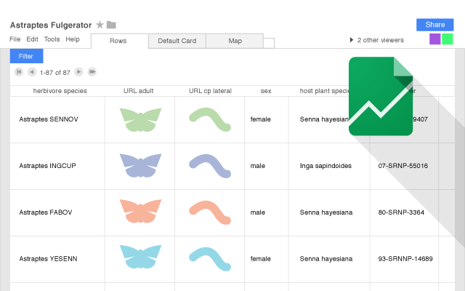

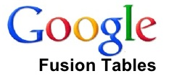
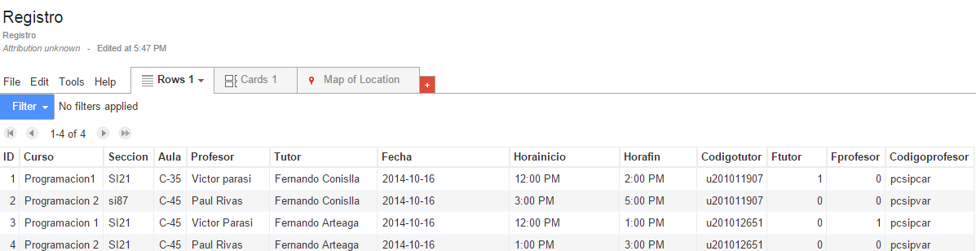
Capa de Datos con Fusion Tables
Conexión
17
CAT – Control de Asistencias de Tutorías

Slide 18
Agenda
Quickwins
Especificaciones Técnicas
Diseño de Arquitectura de SW
Pantallas
Capa de Datos con Fusion Tables
Versionamiento vía GITHUB
Soluciones Móviles y Cloud

Slide 19
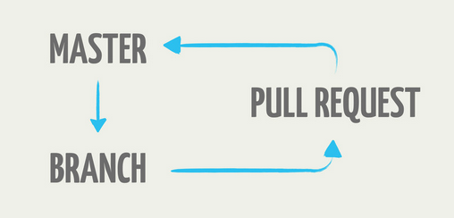
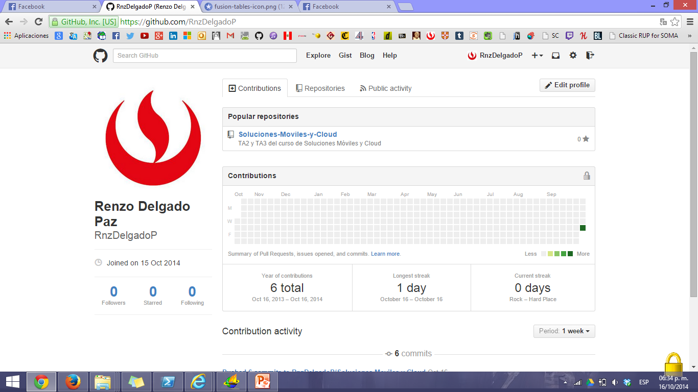


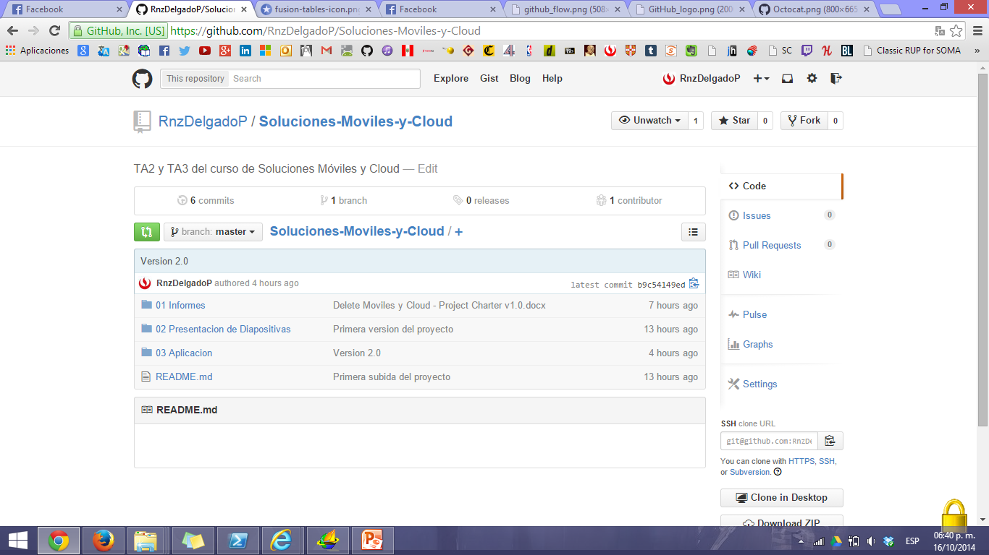
Versionamiento vía GITHUB
Distribución de Carpetas
19
CAT – Control de Asistencias de Tutorías

Slide 20

gracias

